Slide 1


Título
"Organización de Libros en una Biblioteca"
Autor
Alejandro Miló Llano
2026

Slide 2
Problemática:
Por que el uso de lista simple o arreglos no es eficiente en la organización de los Libros en una Biblioteca?

Slide 3
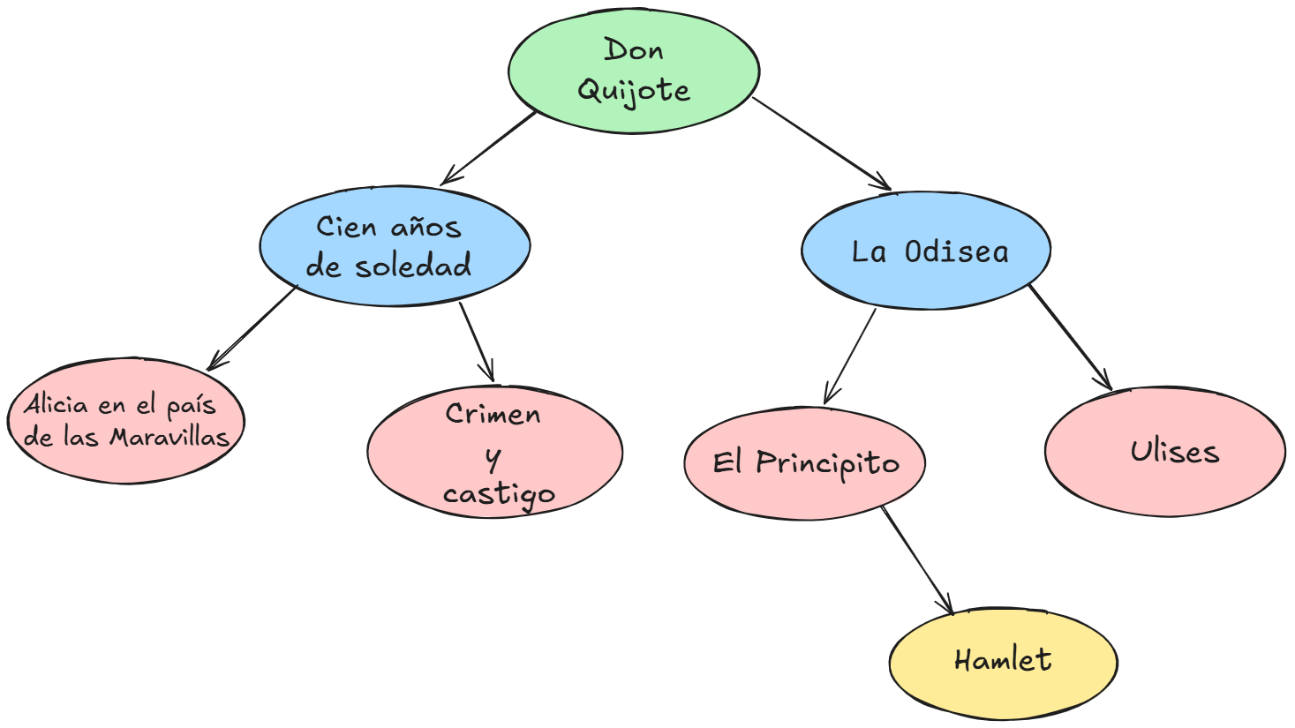
Solución Propuesta:
Lógica
de
Funcionamiento
Diagrama
del
árbol

Slide 4
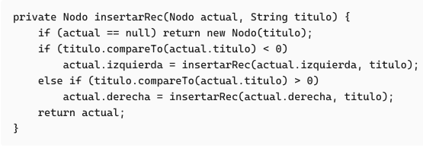
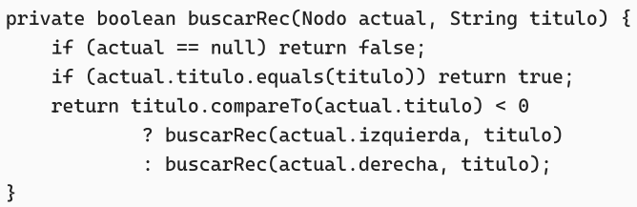
Demostración del código:
Método Insertar()
Método buscar()

Slide 5
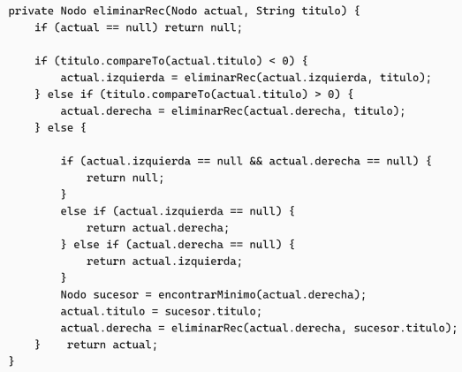
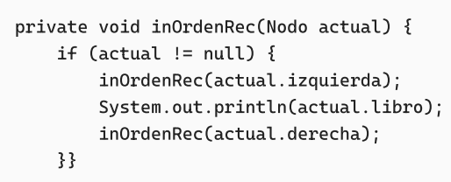
Método Eliminar()
Método inOrden()

Slide 6
Conclusiones:
Las ventajas de utilizar el árbol binario de búsqueda son la inserción, búsqueda y eliminación de forma rápida, manteniendo los datos ordenados y escalables, funcionando, incluso, con colecciones grandes de información.

